Slide 1
安全专项方案编制要点和要求
博富特咨询
全面
专业
实用

Slide 2
关于博富特
博富特培训已拥有专业且强大的培训师团队-旗下培训师都拥有丰富的国际大公司生产一线及管理岗位工作经验，接受过系统的培训师培训、训练及能力评估，能够开发并讲授从高层管理到基层安全技术、技能培训等一系列课程。
我们致力于为客户提供高品质且实用性强的培训服务，为企业提供有效且针对性强的定制性培训服务，满足不同行业、不同人群的培训需求。
博富特认为：一个好的培训课程起始于一个好的设计,课程设计注重培训目的、培训对象、逻辑关系、各章节具体产出和培训方法应用等关键问题。

Slide 3
主要内容 CONTENTS
安全专项方案编制依据
编制安全专项方案的目的
编制安全专项方案的要点
安全专项方案内容的要求

Slide 4
主要内容 CONTENTS
安全专项方案编制依据
编制安全专项方案的目的
编制安全专项方案的要点
安全专项方案内容的要求

Slide 5
国家法律法规有对于安全专项方案的要求
国家建设部：《危险性较大的分部分项工程安全管理办法》2009.87
满足以下条件的较大风险工程：
（4）起重吊装及安装拆卸工程；
（5）脚手架工程
（6）拆除、爆破工程。
（7）其他工程
ATTENTION
DEFINITIONS
满足以下条件的较大风险工程：
（1）基坑支护和降水工程；
（2）土方开挖工程
（3）模板工程及支撑体系。
1、目前没有编制安全专项方案的标准和法规，因此安全方案的主要内容没有确定
2、鉴于工程的复杂性，需要编制安全专项方案的施工不限于上述内容，应由监理根据工作计划进行要求；
3、安全方案是在施工方案评审
修改后进行编制及评审。

Slide 6
较大风险施工的定义和参照标准
基坑工程 | 开挖深度超过5m，或者地质条件和周围环境复杂、地下水位在坑底以上的工程 | 土方工程 | 铸造炉、煅烧炉、回转窑、石灰炉等反应炉；煤气站电捕集罐、锅炉、烟道、燃料储罐等；各种压力容器、槽罐等；收尘室、淋洗塔、井、坑（池）、下水道等
建材 | 煤气站电捕集罐、煤气发生炉、窑炉锅炉、喷雾干燥塔、储罐等；煤粉库（地坑）等 | 机械 | 电镀（氧化）槽、酸碱槽、油槽等；料仓、贮罐、塔(釜)、油罐；锅炉、压力容器、管道、烟道；各种处理炉、加热炉等；地下室、地下管道、地下仓库、地坑、污水池（井）、下水道等；喷漆室、垃圾站、发动机试验室、探伤室、煤气转供站等
轻工 | 反应仓、原材料仓、冷库、腌制池 、发酵池、储酒罐、酸碱罐等、沼气池、污水池 、煤气相关炉窑等等 | 纺织 | 各种联合机、染色机、烘干机、罐蒸机等纺织专业设备，以及锅炉等；除尘地沟（道）、化粪池、蓄水池、窨井、电缆沟、电梯井道等； 纺织空调室、空调系统送回风道、除尘室、滤尘室、消防水箱（池）等
烟草 | 烘丝筒、滚筒干燥机、浸渍器、烟丝膨胀焚烧炉等等，消防水塔（水箱）、锅炉、除尘器、储油罐等；化粪池、下水管道、地下水池、管道阀门井等；烟道、冷库等 | 商贸 | 窨井、下水管道、管道阀门井、电梯井道、储罐、锅炉、污水井等

Slide 7
主要内容 CONTENTS
安全专项方案编制依据
编制安全专项方案的目的
编制安全专项方案的要点
安全专项方案内容的要求

Slide 8
编制安全专项方案的目的
落实安全责任
安全监管到位
履行法律法规中安全管理人员职责工作的重要组成部分。
明确各级人员监管对象和安全条件达标要求。

Slide 9
主要内容 CONTENTS
安全专项方案编制依据
编制安全专项方案的目的
编制安全专项方案的要点
安全专项方案内容的要求

Slide 10
[1]
安全专项方案是管理方案
而不是技术补充措施
GTCWS

Slide 11
[2]
专项方案是应对万一情况
下尽职免责的重要依据
避免追责的最具有法律效力的手段
GTCWS

Slide 12
编制安全专项方案的要点
有效地辨识风险源，并区分其严重等级
基于风险源分析和时间顺序分解工艺步骤
明确各工艺步骤管控要点和明确管理责任人
列明监督管理流程和签授许可程序
编制针对性现场应急预案和处置措施

Slide 13
主要内容 CONTENTS
安全专项方案编制依据
编制安全专项方案的目的
编制安全专项方案的要点
安全专项方案内容的要求

Slide 14
[1]
施工方案技术落实要求
安全方案的第一章，就要求将施工
方案中有关安全的技术措施、以及
方案审核的专家意见落实情况列明。
GTCWS

Slide 15
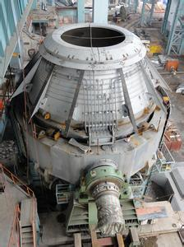
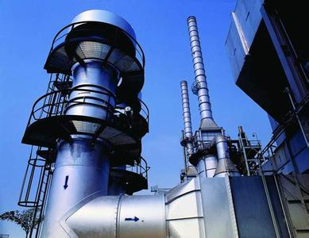
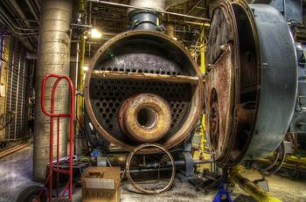
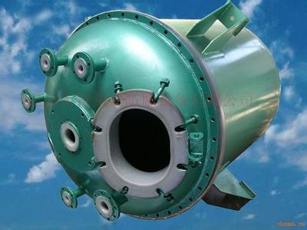
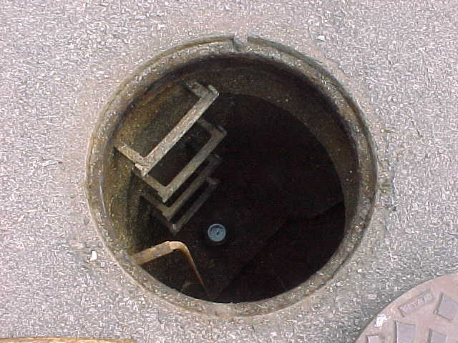
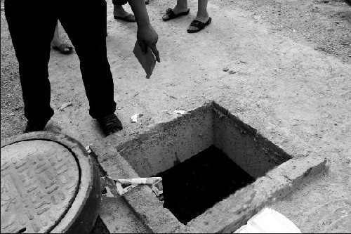
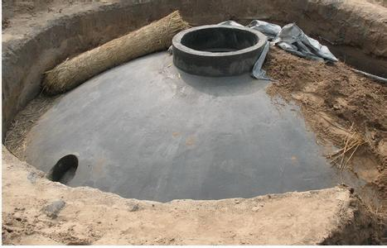
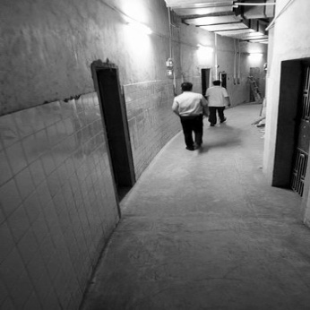
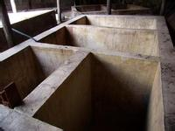
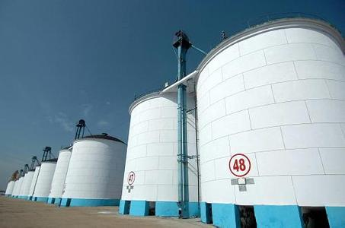
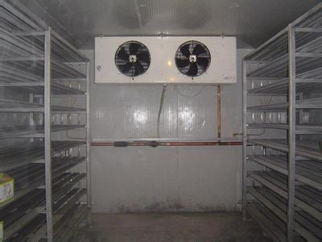
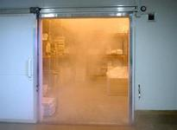
安全相关的技术措施
[1]
结构稳定性，即承重荷载
要求。
[2]
设备使用合理性、安全系
数和极限负荷要求。
[3]
工况条件和气象、地质
许可条件

Slide 16
[2]
较大危险施工的工艺和主
要工序的介绍
作为风险源辨识的重要前置条件
GTCWS

Slide 17
工艺和工序介绍
进行简单清晰的工艺介绍，以及相配套的人、机、物、料。
选题理由
参与施工人员及安全监控点安排。
施工进度计划和
机械设备需求计划
施工设备介绍以及材料运输存放要求。
施工工艺和具体施工步骤，以及施工要求。
3
4
1
2
3
最好用图文并茂的形式，进行工序介绍
施工作业范围

Slide 18
[3]
危险源辨识
根据工艺流程和工序要求，辨识生产
过程中的危险源，然后对危险源进行
分级、一般以严重、较高和一般进行
三类分级。
GTCWS

Slide 19
危险源辨识
1
2
3
危
险
源
辨
识
内
容
危险因素存在位置及可能导致的后果
根据分级标准进行判别
危险因素分析
最后的结果，用表格进行反映

Slide 20
[4]
组织保障体系
根据工艺划分结果，落实较大风险
施工过程中全体人员的安全职责。
GTCWS

Slide 21
四、组织保障体系内容
典型事故案例分析
机构设置、人员配备
施工作业安全管理领导小组机构，以及机构每个位置配备的人员予以明确。
施工作业岗位安全职责划分
结合工序和工艺特点，安排人员实施检查、监督、验收职能分配；
明确安全监管时间和监管频次
明确警戒位置
安全设施设备
现场安全防护设备和设施，以及其功效条件和负责人员。

Slide 22
[5]
安全对策措施
对策措施着重在现场管理制度以及
各项规定，而不要写成技术措施。
GTCWS

Slide 23
对策措施的定义及分类
典型事故案例分析
对策措施要求
管理手段
对策措施偏向于管理手段，是技术手段的一种补充措施。应在危险源辨识的基础上，针对性地提出相关的制度和规定来完善技术方案。
[1]
作业区域外部警示、
监护安排。
[2]
安全防护设施布置
[3]
危险作业和动作的
管理制度与规定
重点
必须与前面章节中危险源分析结果相匹配。

Slide 24
[6]
应急处置方案
相对于应急预案，更具有实际操作
性和针对性，尤其要体现事故上报
和救援运输等细节。
GTCWS

Slide 25
应急处置方案编写要点
编制顺序
列出医疗救援条件和相关的资源配备；如救援运输工具和协作医疗机构等
明确事故上报程序和时限要求。
复杂性
1
2
3
4
5
与综合总应急预案相衔接的内容和要求标准要事先列明。（如防台等）
根据危险源辨识结果及其可能造成的事故后果，提出现场处置方案和流程；需与现场救援条件一致。
紧急情况下启动应急方案时，各相关人员的联络方式。

Slide 26
回
顾
施工方案技术措施落实要求
较大危险施工的工艺流程和主要工序
危险源辨识
组织保障体系
安全对策措施
现场处置方案

Slide 27
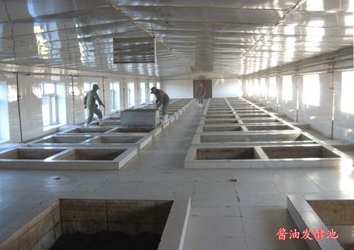
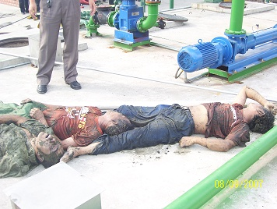
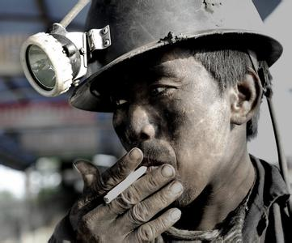
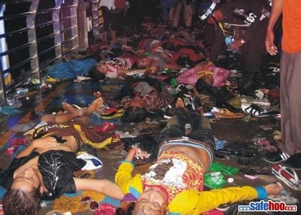
全力以赴，细致、谨慎、认真地保障作业现场不出现群死群伤的责任事故
典型事故案例分析
要安全的效益、不要带血的利润

Slide 28
感谢聆听
资源整合，产品服务
↓↓↓
公司官网 | http://www.bofety.com/
如需进一步沟通
↓↓↓
联系我们 | 15250014332 / 0512-68637852
扫码关注我们
获取第一手安全资讯
微信公众号
抖音

